Slide 1

Информационно-аналитический семинар для участников регионального этапа Всероссийского конкурса «Флагманы образования»
Томская область
12.11.2024

Slide 2
Проводиться совместно с кем? АНО «Россия – страна возможностей», Департамент образования Томской области
Организатор: АНО «Россия – страна возможностей»
Цель мероприятия: создание условий формирования кадрового резерва для системы образования Томской области и определение победителей по целевым группам «Педагог» и «Управленец в сфере образования» для представления Томской области во Всероссийском (финальном) этапе конкурса «Флагманы образования» в 2024 году
Задачи мероприятия:
предоставить возможности каждому участнику определить индивидуальный уровень сформированности надпрофессиональных компетенций и специальных (профессиональных) знаний;
создать условия для формирования и развития надпрофессиональных компетенций и специальных (профессиональных) знаний;
выявить наиболее мотивированных и подготовленных участников для представления Томской области во Всероссийском (финальном) этапе конкурса «Флагманы образования» в 2024 году и с целью их рекомендации в кадровый резерв для системы образования региона.

Slide 3



18 февраля- 1 августа 2024
2 -11 августа 2024 года
88 000 человек
7 479 человек
705 из Томской области

Slide 4
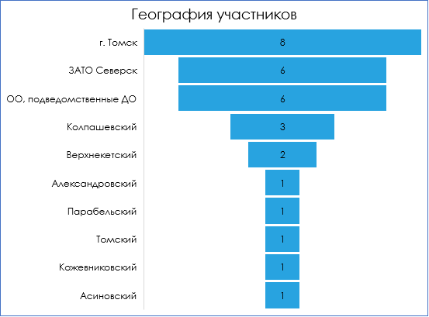
Участники очного этапа Конкурса
30 педагогов и управленцев в сфере образования, успешно завершивших дистанционную комплексную оценку уровня сформированности надпрофессиональных компетенций и специальных (профессиональных) знаний
20 общеобразовательных организаций
3 образовательных организации в сфере проф. образования
3 доп. образования
1 дошкольного образования
1 муниципальный орган управления образованием
1 учреждение дополнительного профессионального образования
1 вуз г.Томска
Минимальный проходной балл для участия в региональном полуфинале в Томской области составил 7 088, что выше среднего минимального балла по регионам России на 27,7%
(средний минимальный балл по регионам для управленцев и педагогов составляет 5 548,55).

Slide 5
Конкурсные испытания Очного этапа
Личное выступление
Групповая (командная) работа по решению конкурсных заданий*
Выявление уровня сформированности напрофессиональных компетенций
и специальных (профессиональных) знаний
Групповая (командная) проектная работа конкурсантов*
Дополнительное испытание
Участники распределяются по 5-ти группам (по 6 чел. в каждой)

Slide 6

Первое конкурсное испытание
(индивидуальное)
этап: эссе «Мои первые сто
дней в качестве руководителя»
(60 минут/400 слов)
2 этап: ответы на вопросы членов Оценочной комиссии
(по 3 мин)
2 члена экспертной комиссии
+
1 эксперт по русскому языку
5 членов экспертной комиссии
Максимальный балл: 24 + 6
Максимальный балл: 30
Средний балл: 11,6 + 3,16
Средний балл: 19,7

Slide 7
Вопросы для членов Оценочной комиссии на индивидуальное испытание
Почему Вы хотите заниматься управленческой деятельностью в сфере образования?
Какими компетенциями вы обладаете для того, чтобы заниматься управленческой деятельностью?
Какие управленческие проекты Вы хотели бы реализовать?
Приведите пример из профессионального / жизненного опыта, который подтверждает Вашу готовность занимать руководящую должность.
Можете ли Вы назвать свои профессиональные победы и поражения?
Сторонником какого подхода к управлению Вы являетесь: демократического или командно-административного? Поясните свою точку зрения.
По каким признакам Вы могли бы сделать выводы о качестве обучения и воспитания при первом посещении школы (например, в составе делегации)?
Какие правила нужно соблюдать, чтобы в результате контроля у подчиненного рождалось желание изменить и улучшить свою работу и возникало чувство уверенности и возможности достижения новых целей?
Каких лидеров-управленцев (регионального / федерального уровня) Вы знаете, на кого ориентируетесь в профессиональной сфере?
Какая на Ваш взгляд образовательная среда является воспитывающей?
Какие действия, связанные с цифровой трансформацией образования, вы считаете необходимым предпринять в вашей образовательной организации?
С какими организациями вы считаете необходимым наладить сетевое взаимодействие для повышения качества образования, выявления и развития талантов, профориентации обучающихся?

Slide 8
Критерии оценивания
КРИТЕРИИ | МАРКЕРЫ
НАДПРОФЕССИОНАЛЬНЫЕ КОМПЕТЕНЦИИ
Активная жизненная позиция | нацеленность на результат
 | социальная ответственность
Гибкие навыки | критическое мышление
 | концентрация на задаче
Лидерство | способность мотивировать на решение задач
 | способность влиять на других
ПРОФЕССИОНАЛЬНЫЕ КОМПЕТЕНЦИИ
Знание нормативной и правовой базы | корректное применение профессиональной лексики
Решение профессиональных задач | способность рассматривать профессиональные задачи с разных точек зрения
 | выявлять причинно-следственных связи
 | прогнозировать результаты принимаемых решений
Работа с профессиональной информацией | способность анализировать профессиональную информацию
 | способность систематизировать профессиональную информацию

Slide 9

Второе конкурсное испытание
(индивидуальное+групповое оценивание)
этап: «Мозговой штурм»: решение кейса
(индивидуальное оценивание)
1 член экспертной комиссии
Максимальный балл: 30
Средний балл: 19,4
2 этап: «Конференция»: представление решения кейса
(оценивание группы)
5 членов экспертной комиссии
Максимальный балл: 16
3 этап: «Рецензия»: взаимооценивание командами решений кейсов*
* данное задание направлено на развитие экспертного потенциала конкурсантов
Средний балл: 16,9
(оценивание группы)
5 членов экспертной комиссии
Максимальный балл: 6

Slide 10
Критерии оценивания (индивидуальное оценивание)
КРИТЕРИИ | МАРКЕРЫ
НАДПРОФЕССИОНАЛЬНЫЕ КОМПЕТЕНЦИИ
Активная жизненная позиция | нацеленность на результат
 | социальная ответственность
Гибкие навыки | критическое мышление
 | концентрация на задаче
 | креативность
 | способность к командной работе
Лидерство | способность мотивировать на решение задач
 | способность влиять на других
 | способность находить консенсус
ПРОФЕССИОНАЛЬНЫЕ КОМПЕТЕНЦИИ
Знание нормативной и правовой базы | корректное применение профессиональной лексики
Решение профессиональных задач | способность рассматривать профессиональные задачи с разных точек зрения
 | выявлять причинно-следственных связи
 | прогнозировать результаты принимаемых решений
Работа с профессиональной информацией | способность анализировать профессиональную информацию
 | способность систематизировать профессиональную информацию

Slide 11
Критерии оценивания (оценивание группы)
КРИТЕРИИ | МАРКЕРЫ
НАДПРОФЕССИОНАЛЬНЫЕ КОМПЕТЕНЦИИ
Искусство публичного выступления | логичность изложения
Гибкие навыки | критическое мышление
 | креативность
ПРОФЕССИОНАЛЬНЫЕ КОМПЕТЕНЦИИ
Знание нормативной и правовой базы | корректное применение профессиональной лексики
Решение профессиональных задач | способность рассматривать профессиональные задачи с разных точек зрения
 | выявлять причинно-следственных связи
 | прогнозировать результаты принимаемых решений
ОЦЕНИВАНИЕ РЕШЕНИЯ КЕЙСА И ЕГО ПРЕДСТАВЛЕНИЯ
НАДПРОФЕССИОНАЛЬНЫЕ КОМПЕТЕНЦИИ
Гибкие навыки | критическое мышление
ПРОФЕССИОНАЛЬНЫЕ КОМПЕТЕНЦИИ
Знание нормативной и правовой базы | корректное применение профессиональной лексики
Работа с профессиональной информацией | способность анализировать профессиональную инфорацию
ОЦЕНИВАНИЕ РЕЦЕНЗИРОВАНИЯ

Slide 12
Третье конкурсное испытание
(индивидуальное+групповое оценивание)
этап: «Проектная мастерская»: разработка проекта на заданную тему
(индивидуальное оценивание)
1 член экспертной комиссии
Максимальный балл: 34
Средний балл: 20,5
2 этап: «Мотивирующее выступление»: представление проекта перед указанной в задании аудиторией
(оценивание группы)
Максимальный балл: 26
5 членов экспертной комиссии
Средний балл: 17,4
3 этап: «Выбор»: команды выбирают лучший проект
(оценивание группы)
5 членов экспертной комиссии
Максимальный балл: 4

Slide 13
Критерии оценивания (индивидуальное оценивание)
КРИТЕРИИ | МАРКЕРЫ
НАДПРОФЕССИОНАЛЬНЫЕ КОМПЕТЕНЦИИ
Знание нормативной и правовой базы | корректное применение профессиональной лексики
Гибкие навыки | критическое мышление
 | концентрация на задаче
 | креативность
 | способность к командной работе
Лидерство | способность мотивировать на решение задач
 | способность влиять на других
 | способность находить консенсус
Знание нормативной и правовой базы | корректное применение профессиональной лексики
ПРОФЕССИОНАЛЬНЫЕ КОМПЕТЕНЦИИ
Проектный подход к управлению | способность определять цели и ожидаемые результаты проекта
 | способность определять этапы выполнения проекта
 | способность контролировать выполнения проекта
Работа с профессиональной информацией | способность анализировать профессиональную информацию
 | способность систематизировать профессиональную информацию

Slide 14
Критерии оценивания (оценивание группы)
КРИТЕРИИ | МАРКЕРЫ
НАДПРОФЕССИОНАЛЬНЫЕ КОМПЕТЕНЦИИ
Искусство публичного выступления | логичность изложения
Гибкие навыки | критическое мышление
 | креативность
 | концентрация на задаче
Знание нормативной и правовой базы | корректное применение профессиональной лексики
ПРОФЕССИОНАЛЬНЫЕ КОМПЕТЕНЦИИ
Решение профессиональных задач | способность рассматривать профессиональные задачи с разных точек зрения
 | выявлять причинно-следственных связи
 | прогнозировать результаты принимаемых решений
Проектный подход к управлению | способность определять цели и ожидаемые результаты проекта
 | способность определять этапы выполнения проекта
 | способность контролировать выполнения проекта
Работа с профессиональной информацией | способность анализировать профессиональную информацию
 | способность систематизировать профессиональную информацию

Slide 15
Четвертое конкурсное испытание.
Индивидуальное собеседование с начальников Департамента образования Томской области
Оценивает начальник Департамента образования Томской области
Максимальный балл: 10
Бурцева Елена Валерьевна, заместитель директора по НМР, учитель русского языка и литературы МАОУ лицей № 8 имени Н.Н. Рукавишникова г. Томска
Корчуганова Анастасия Анатольевна, преподаватель ОГКПОУ «Колледж индустрии питания, торговли и сферы услуг»
Малышева Ольга Владимировна, директор МАОУ СОШ № 65 г. Томска
Халиуллина Алина Рафаиловна, учитель математики, информатики, физики ОГБОУ «Школа-интернат для обучающихся, нуждающихся в психолого-педагогической и медико-социальной помощи»
Чумаченко Татьяна Ивановна, директор МБОУ «Клюквинская СОШИ» Верхнекетского района Томской области
Шварц Анна Владимировна, заведующий структурным подразделением МБОУ «Самусьский лицей имени академика В.В. Пекарского»
Знает действующую нормативную базу в сфере образования
Предлагает обоснованные решения
Учитывает специфику региональной системы образования
Делает логичные умозаключения
Владеет грамотной речью

Slide 16
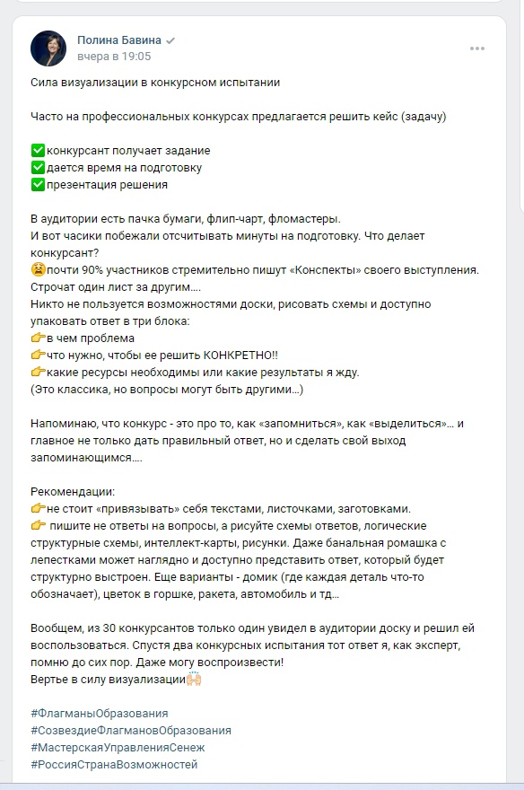



Slide 17
Контакты
Диденко Вера Валентиновна
старший преподаватель
центра управления образованием
ТОИПКРО
Е-mail: v.v.didenko@bk.ru
Тел: 90-20-43
Сферум, ID: 791327209

